Slide 1
স্বাগতম

Slide 2
শিক্ষক পরিচিতি
পরিচিতি
মোঃ আব্দুছ ছালাম
প্রভাষক, পদার্থবিজ্ঞান
মোমেনশাহী ইসলামী একাডেমী এন্ড কলেজ
আকুয়া, ময়মনসিংহ
Mobile: 01911-198020
E-mail:salam73jan@gmail.com

Slide 3
পাঠ পরিচিতি
শ্রেণিঃ একাদশ- দ্বাদশ
বিষয়ঃ পদার্থবিজ্ঞান (প্রথমপত্র)
অধ্যায়ঃ তৃতীয় (গতিবিদ্যা)
বিষয়বস্তুঃ দূরত্ব-সময় ও বেগ-সময় লেখচিত্র
সময়ঃ ৪০ মিনিট

Slide 4
ছবির দিকে লক্ষ কর

Slide 5
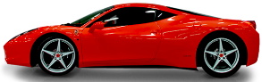
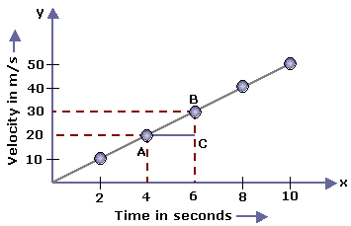
ছবিতে কী দেখা যাচ্ছে?
সময়, t (min) | দূরত্ব, $S$ (km)
0 | 0
12 | 6
24 | 12
36 | 18
48 | 24
60 | 30
দূরত্ব-সময় লেখচিত্র

Slide 6
আজকের পাঠ
দূরত্ব-সময় ও বেগ-সময় লেখচিত্র
Notes:
শিক্ষক প্রশ্ন করতে পারেন, আমরা ছবিওগুলোতে কী দেখলাম? শিক্ষার্থীদের অংশগ্রহনের মাধ্যমে পাঠ ঘোষণা করা যেতে পারে।

Slide 7
শিখনফল
এই পাঠ শেষে শিক্ষার্থীরা…
১। দূরত্ব-সময় লেখ চিত্রের সাহায্যে বেগ নির্ণয় করতে পারবে ।
২। বেগ-সময় লেখ চিত্রের সাহায্যে ত্বরণ নির্ণয় করতে পারবে।

Slide 8
Y
X অক্ষে ১ বর্গঘর=৪ একক
Y অক্ষে ১ বর্গঘর=2 একক
ছবির দিকে লক্ষ কর
এগুলো কিভাবে এল?
P
4
8
12
1৬
২0
2৪
২৮
৩২
দূরত্ব Km
M
O
X
দূরত্ব-সময় লেখচিত্র
2
4
6
8
১0
12
14
16
সময় min
Notes:
শিক্ষক তাঁর সুবিধামত গ্রাফ কাগজে X ও Y অক্ষে মান বসাতে পারেন। সমবেগের জন্য গ্রাফ মূল বিন্দুগামী সরলরেখা হবে। যদি আদিবেগ শূণ্য হয়।

Slide 9
সরণ (Displacement)
সংজ্ঞাঃ কোন বস্তুর অবস্থান ভেক্টরের পরিবর্তনকে সরণ বলে । অথবা কোন নির্দিষ্ট দিকে কোন বস্তুর সময়ের সাথে অবস্থান পরিবর্তনকে বস্তুটির সরণ বলে । সরণ একটি ভেক্টর রাশি ।
দ্রুতি (Speed)
কোন গতিশীল বস্তু একক সময়ে যে দুরত্ব অতিক্রম করে তাকে দ্রুতি বলে । যদি একটি বস্তুকণা t সময়ে s দুরত্ব অতিক্রম করে , তবে বস্তুকণাটির দ্রুতি , $u=\frac{s}{t}$ , দ্রুতি একটি স্কেলার রাশি ।

Slide 10
দ্রুতি=$\frac{দূরত্ব}{সময়}$=$\frac{মিটার}{সেকেন্ড}\text{=}\frac{m}{s}$ =$ms^{−1}$
দ্রুতির একক:
বেগ (Velocity)
সময়ের ব্যবধান শূন্যের কাছাকাছি হলে সময়ের সাথে বস্তুর সরণের হারকে বেগ বা তাৎক্ষনিক বেগ বলে । বেগ একটি ভেক্টর রাশি ।
বেগ, v=$\frac{দূরত্ব}{সময়}$=$\frac{মিটার}{সেকেন্ড}\text{=}\frac{m}{s}$ =$ms^{−1}$
বেগের একক:

Slide 11
সমবেগ (Uniform velocity):
Y
X অক্ষে ১ বর্গঘর=৪ একক
Y অক্ষে ১ বর্গঘর=2 একক
কোন বস্তুর উপর ক্রিয়াশীল বলের মান ও দিক ধ্রব থাকলে , ওই বস্তুর বেগও ধ্রব থাকে । বস্তুর এই ধ্রব বেগকে সমবেগ বলে । যেমনঃ শব্দের বেগ, আলোর বেগ ইত্যাদি ।
এগুলো কিভাবে এল?
দূরত্ব Km
P
4
8
12
16
২0
2৪
২৮
৩২
M
O
X
2
4
6
8
১0
12
14
16
সময় min
দূরত্ব-সময় লেখচিত্র

Slide 12
গ্রাফে দূরত্বের একক কি.মি.ও সময়ের একক মিনিট
Y
X অক্ষে ১ বর্গঘর=৪ একক
দূরত্ব-সময় লেখচিত্রের সাহায্যে বেগ নির্ণয়ঃ
Y অক্ষে ১ বর্গঘর=2 একক
বেগ, V=$\frac{দূরত্ব}{সময়}$=$\frac{PM}{OM}$
$=\frac{PM}{OM}$ কে OP রেখার ঢাল বলে।
এগুলো কিভাবে এল?
দূরত্ব Km
P
4
8
12
16
২0
2৪
২৮
৩২
$10 মিনিটে বেগ$নির্ণয়ঃ
M
O
X
2
4
6
8
১0
12
14
16
সময় min
বেগ, V=$\frac{দূরত্ব}{সময়}= \frac{20}{10}=2 Km/min$
দূরত্ব-সময় লেখচিত্র
Notes:
বেগের একক কিলোমিটার পার মিনিট।

Slide 13
30Km | 28Km | 24Km | 21Km | 18Km | 15Km | 12Km | 9Km | 6Km | 3Km
48 m
36 m
24 m
12 m
0 m
60 m
Notes:
এই স্লাইডে মাউস ক্লিক করা যাবে না। অপেক্ষা করতে হবে। কয়েকবার দেখতে হবে।

Slide 14
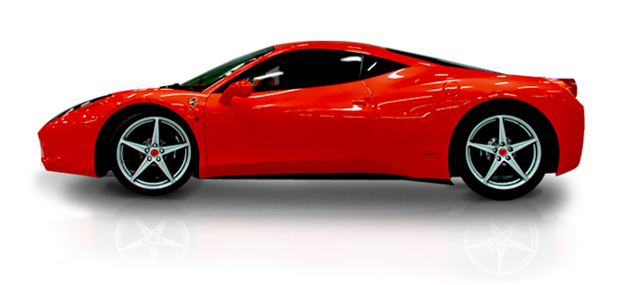
30Km | 28Km | 24Km | 21Km | 18Km | 15Km | 12Km | 9Km | 6Km | 3Km
48 m
36 m
24 m
12 m
0 m
60 m
Notes:
এই স্লাইডে নেক্সট ক্লিক করা যাবে না। কিছু সময় অপেক্ষা করতে হবে। স্লাইডটি শিক্ষার্থীদের কয়েকবার দেখাতে হবে।
শিক্ষার্থীরা উপলব্ধি করবে সময় বাড়ার সাথে সাথে কিভাবে সরণ, বেগ পরিবর্তিত হয়।

Slide 15
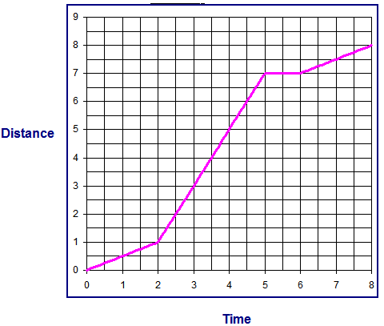
অসম বেগ ( Variable velocity):
P
যদি ভিন্ন ভিন্ন সময়ে বস্তুর বেগের মান বা দিক বা উভয়ই পরিবর্তিত হয় তবে তাকে অসম বেগ বলে । যেমনঃ আমরা সচরাচর যে সব যানবাহনের গতি দেখে থাকি সেগুলোর গতি অসম বেগ ।
Q
M
O
অসম বেগের ক্ষেত্রে = $\frac{PM রেখা দ্বারা নির্দেশিত দূরত্ব}{QM রেখা দ্বারা সময় ব্যবধান}$
অসমবেগের ক্ষেত্রে - দূরত্ব-সময় লেখচিত্র
Notes:
অসম বেগের ক্ষেত্রে সময় বাড়ার সাথে সাথে সরণ সমান ভাবে বাড়ে নি।

Slide 16
ত্বরণ ( Acceleration )
সময়ের ব্যবধান শূন্যের কাছাকাছি হলে সময়ের সাথে বস্তুর বেগের পরিবর্তনের হারকে ত্বরণ বা তাৎক্ষনিক ত্বরণ বলে । ত্বরণ একটি ভেক্টর রাশি ।
$∆t$ সময় ব্যবধানে কোন বস্তুর বেগের পরিবর্তন $∆\vec{v}$ হলে, ত্বরণ $\vec{a}=\lim_{∆t→0}{\vec{∆v}}$/$∆t$=$\vec{dv}$/dt
ত্বরণের এককঃ
[$ms^{−2}$]
[ a]=$\frac{বেগের মাত্রা}{সময়ের মাত্রা}$ =[$LT^{−2}$]
ত্বরণের মাত্রা :

Slide 17
সমত্বরণ
যদি কোন বস্তুর গতিকালে তার ত্বরণের মান ও দিক ধ্রব থাকে তাহলে সৈই বস্তুর ত্বরণকে সমত্বরণ বলে । যেমনঃ অভিকর্ষজ ত্বরণ সমত্বরনের একটি উদাহরণ ।
অসম ত্বরণ
যদি কোন বস্তুর গতিকালে তার ত্বরণের মান ও দিক বা উভয়ই পরিবর্তিত হয় তাহলে সৈই ত্বরণকে অসমত্বরণ বলে । যেমনঃ বাস, ট্রেন, মোটরগাড়ি ইত্যাদির ত্বরণ অসম ত্বরণ ।

Slide 18
বেগ-সময় লেখচিত্রের সাহায্যে ত্বরণ নির্ণয়ঃ
ত্বরণ , a =$\frac{বেগের পরিবর্তন }{সময়}$=$\frac{BC}{AC}$
$=\frac{BC}{AC}$ কে $AB$ রেখার ঢাল বলে।
$6 সেকেন্ডে ত্বরণ$নির্ণয়ঃ
ত্বরণ , $a$= $\frac{বেগের পরিবর্তন}{সময়}$
$$= \frac{30}{6}=5 m/s^{2}$$
সমত্বরণের ক্ষেত্রে- বেগ-সময় লেখচিত্র

Slide 19
দলগত কাজ
সময়, t (min) | দূরত্ব, $S$ (km)
0 | 0
12 | 6
24 | 12
36 | 18
48 | 24
60 | 30
একটি ছক কাগজে দূরত্ব-সময় সারণি থেকে 45 মিনিটে অতিক্রান্ত দূরত্ব ও বেগ বের কর।
৪৫ মিনিটে অতিক্রান্ত দূরত্ব হবে ২২.৫ কিঃমিঃ। বেগ হবে $0.5 km/min$
Notes:
শিক্ষক শিক্ষার্থীদের ৫ টি দলে ভাগ করতে পারেন। দলীয় কাজ দেয়া সম্ভবপর না হলে শিক্ষার্থীদের বোর্ডে কাজ করানো যেতে পারে। ৪৫ মিনিটে অতিক্রান্ত দূরত্ব হবে ২২,৫কিঃমিঃ। বেগ হবে $0.5{kmmin}^{−1}.$

Slide 20
একক কাজ
সমবেগের ক্ষেত্রে গ্রাফ কীরুপ হবে, তা গ্রাফ কাগজে এঁকে দেখাও।
সমবেগের ক্ষেত্রে গ্রাফ হবে - মূলবিন্দুগামী সরল রেখা
Notes:
সমবেগের ক্ষেত্রে গ্রাফ হবে মূলবিন্দুগামী সরল রেখা যা ৭ নং স্লাইডে দেখানো হয়েছে।

Slide 21
মূল্যায়ন
বেগ নির্ণয়ে X অক্ষে সর্বদাই দূরত্ব না সময় স্থাপন করতে হবে?
দূরত্ব বনাম সময় লেখচিত্রে ঢাল কী নির্দেশ করে?
সমবেগের ক্ষেত্রে লেখ কীরূপ হবে?
লেখচিত্র কখন সরল রেখা হয় না?
৩) মূল বিন্দুগামী সরলরেখা
৪) অসম বেগের ক্ষেত্রে
১) সময়
২) বেগ
Notes:
শিক্ষার্থীদের এলোমেলো করেও প্রশ্ন করা যেতে পারে। যেমন ১নং এর পর ৪ নং প্রশ্ন। ১) সময় ২) বেগ ৩) মূল বিন্দুগামী সরলরেখা ৪) অসম বেগের ক্ষেত্রে

Slide 22
বাড়ির কাজ
বেগ-সময় লেখ চিত্র (অসম ত্বরণের ক্ষেত্রে) হতে কিভাবে ত্বরণ নির্ণয় করা যায়? তা গ্রাফ কাগজে লিখে নিয়ে আসবে।
Notes:
গ্রাফ পেপারে শিক্ষক বাড়ির কাজ করে আনার কথা বলতে পারেন।

Slide 23
ধন্যবাদ

